Slide 1


DATA MINING
FINAL PROJECT
Kelompok 5
B2
Program Studi Sistem Informasi
UNIVERSITAS
MULAWARMAN

Slide 2

DATA MINING
Oleh :
Wahyu Kesuma Bakti
NIM 2109116068
Hadi Prasetiyo
NIM 2109116070
Jenita Nice Pa'doran
NIM 2109116072

Slide 3

FINAL PROJECT
SUPERVISED
"ANALISIS TREN PENJUALAN WALMART"
03

Slide 4
FINAL PROJECT
SUPERVISED
Alur CRISP-DM
Alur
2
BUSINESS UNDERSTANDING
DATA UNDERSTANDING
DATA PREPARATION
MODELLING
EVALUATION
DEPLOYMENT
04

Slide 5

FINAL PROJECT
SUPERVISED
BUSINESS UNDERSTANDING
05

Slide 6
FINAL PROJECT
SUPERVISED
Goals Perusahaan:
Meningkatkan penjualan dan pendapatan perusahaan dengan mengidentifikasi tren penjualan yang signifikan dan memprediksi permintaan pelanggan di masa depan.
Memahami perilaku konsumen dan preferensi mereka untuk memperbaiki layanan dan pengalaman pelanggan.
Menemukan peluang bisnis baru dan mengembangkan strategi pemasaran yang efektif.
BUSINESS UNDERSTANDING
06

Slide 7


FINAL PROJECT
SUPERVISED
Tujuan Penggunaan Data Mining:
1.
2.
3.
Mengidentifikasi tren penjualan dan prediksi permintaan masa depan.
Memprediksi penjualan di toko-toko yang berbeda dan memperbaiki stok produk.
Menganalisis perilaku konsumen dan preferensi mereka.
07

Slide 8

FINAL PROJECT
SUPERVISED
Project Plan:
1.
Mengumpulkan data penjualan dari toko-toko Walmart yang berbeda.
2.
Membersihkan dan mengevaluasi data untuk mengidentifikasi tren penjualan dan pola pembelian pelanggan.
3.
Menerapkan teknik data mining seperti regresi dan klasifikasi untuk memprediksi permintaan masa depan.
4.
Menggunakan algoritma klastering untuk mengelompokkan produk dan pelanggan dengan karakteristik yang sama.
5.
Membangun model prediksi penjualan untuk masing-masing toko dan produk.
6.
Menganalisis hasil untuk memperbaiki stok produk dan menentukan strategi pemasaran yang efektif.
08

Slide 9
FINAL PROJECT
SUPERVISED
DATA UNDERSTANDING
09

Slide 10
FINAL PROJECT
SUPERVISED
COLLECT DATASET
Data diperoleh dari laman : https://www.kaggle.com/datasets/aditya6196/retail-analysis-with-walmart-data
Data disimpan kedalam link github, lalu dimasukkan ke variabel df untuk dijadikan dataframe
10

Slide 11
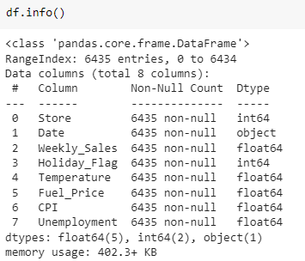
FINAL PROJECT
SUPERVISED
INFORMASI DATAFRAME
Store: kolom berisi nomor toko dan memiliki tipe data integer (bilangan bulat).
Date: kolom berisi tanggal dan memiliki tipe data object (dalam hal ini, string).
Weekly_Sales: kolom berisi jumlah penjualan mingguan dan memiliki tipe data float (bilangan desimal).
Holiday_Flag: kolom berisi informasi apakah minggu tersebut termasuk dalam periode liburan atau tidak dan memiliki tipe data integer (0 untuk minggu biasa dan 1 untuk minggu liburan).
Temperature: kolom berisi suhu rata-rata selama minggu tersebut dan memiliki tipe data float.
Fuel_Price: kolom berisi harga rata-rata bahan bakar selama minggu tersebut dan memiliki tipe data float.
CPI: kolom berisi indeks harga konsumen selama minggu tersebut dan memiliki tipe data float.
Unemployment: kolom berisi tingkat pengangguran selama minggu tersebut dan memiliki tipe data float.
11

Slide 12
FINAL PROJECT
SUPERVISED
DATA PREPARATION
12

Slide 13
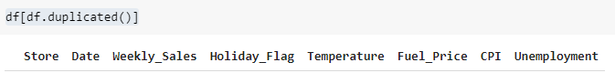
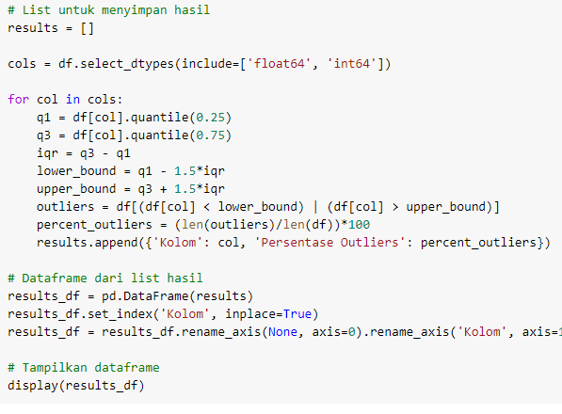
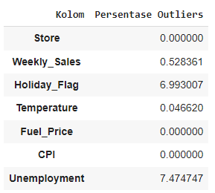

FINAL PROJECT
SUPERVISED
CLEANING
Menampilkan baris data yang terduplikat dalam dataframe.
13

Slide 14
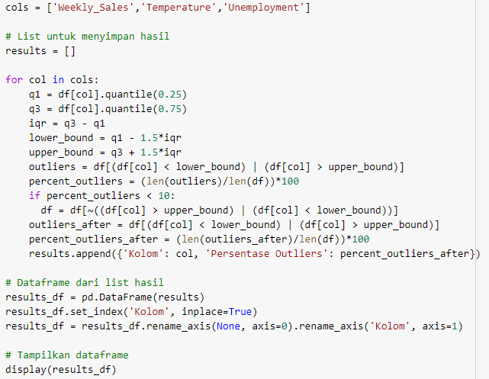
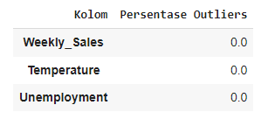
FINAL PROJECT
SUPERVISED
Akan dihapus data outliers pada seluruh kolom yang memiliki persentase di bawah 10% karena jumlah data yang tergolong banyak yaitu 6000+ baris, tetapi pada kolom Holiday_Flag tidak dihapus, sebab kolom tersebut berisikan angka biner saja.
14

Slide 15
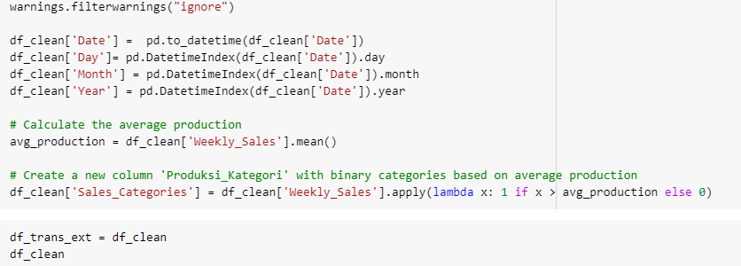
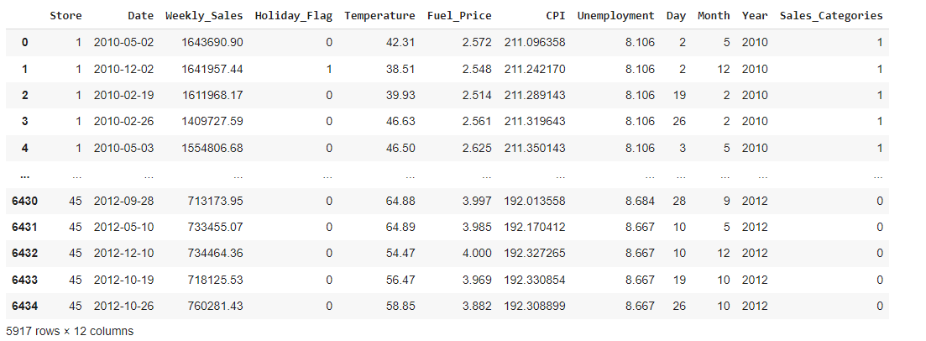
FINAL PROJECT
SUPERVISED
Transform & Extraction
15

Slide 16
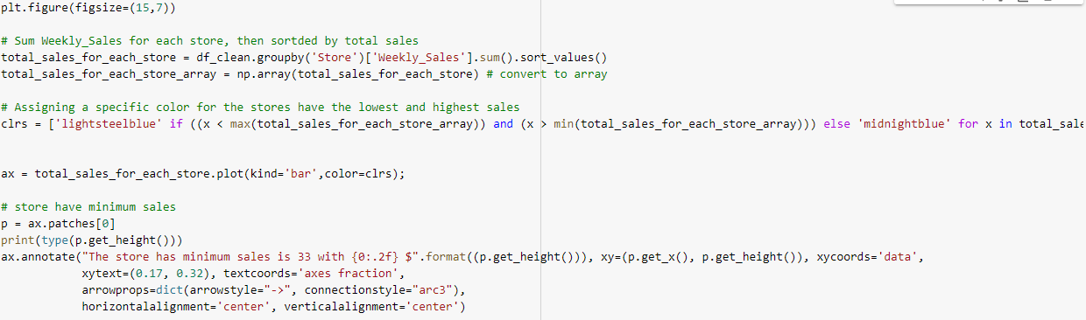
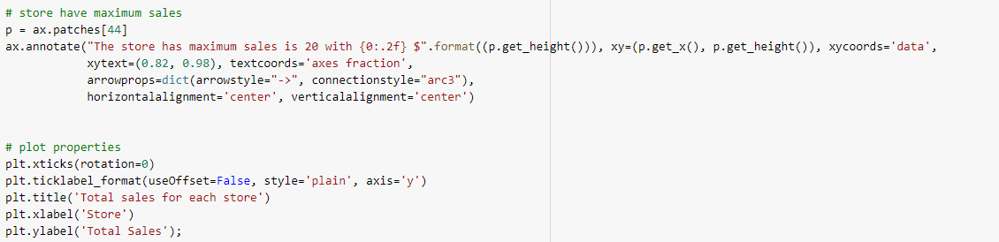
FINAL PROJECT
SUPERVISED
Transform & Extraction
16

Slide 17
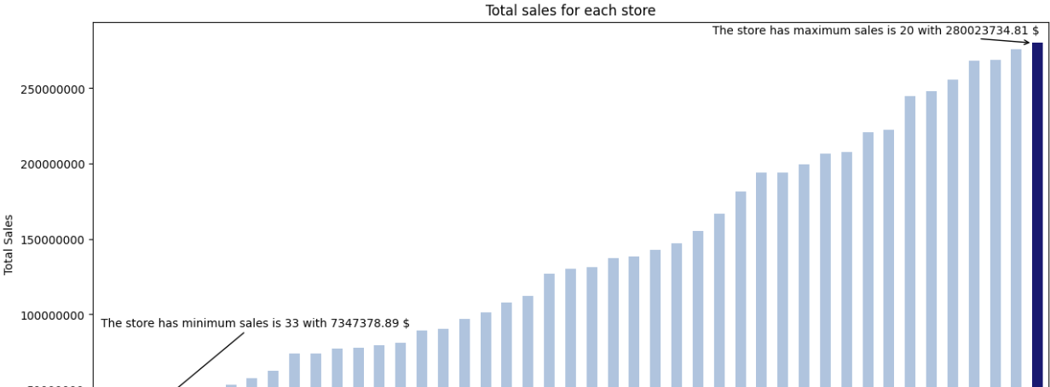
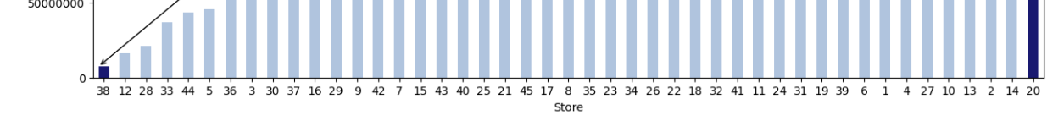
FINAL PROJECT
SUPERVISED
Transform & Extraction
17

Slide 18
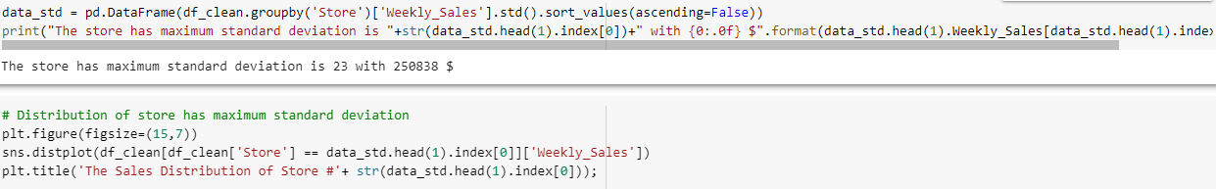
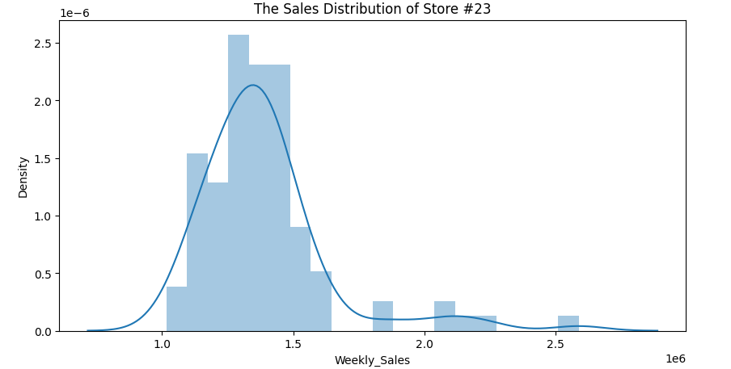
FINAL PROJECT
SUPERVISED
Transform & Extraction
18

Slide 19
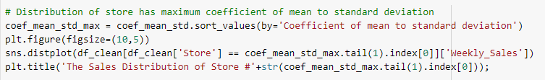
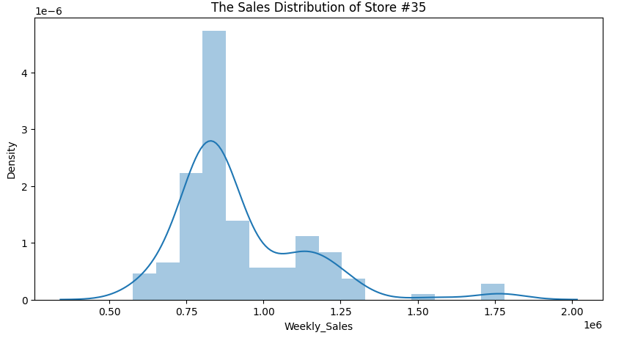
FINAL PROJECT
SUPERVISED
Transform & Extraction
19

Slide 20
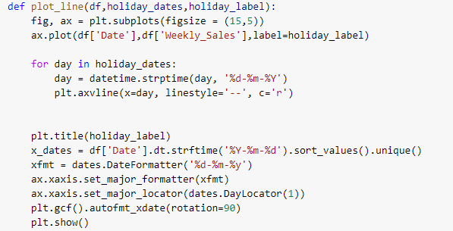
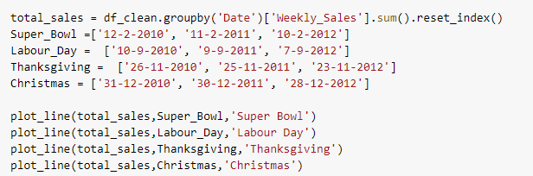
FINAL PROJECT
SUPERVISED
Transform & Extraction
20

Slide 21
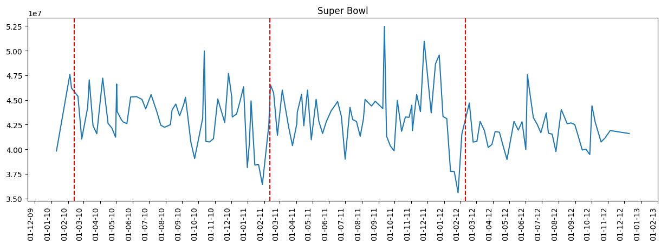
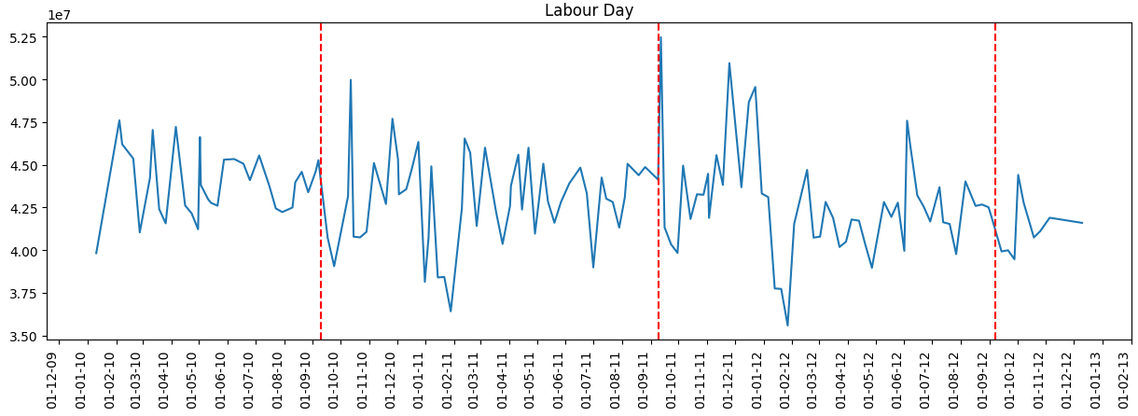
FINAL PROJECT
SUPERVISED
21

Slide 22
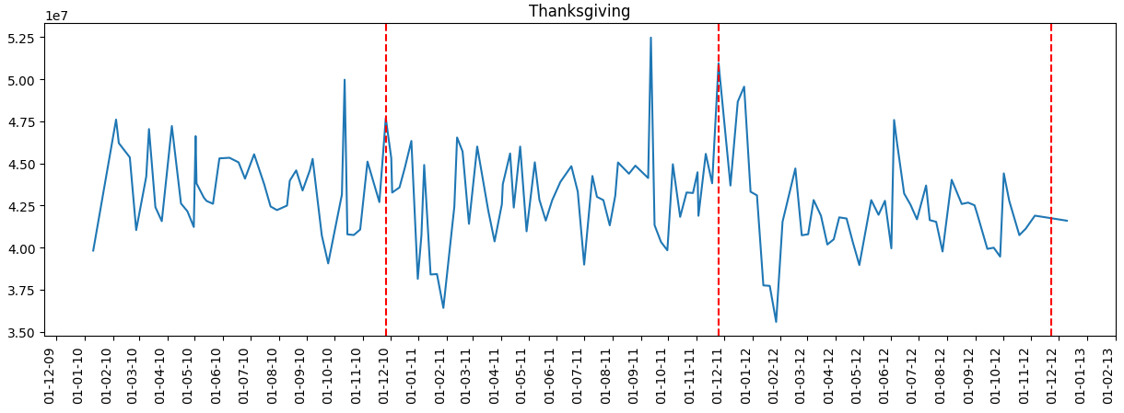
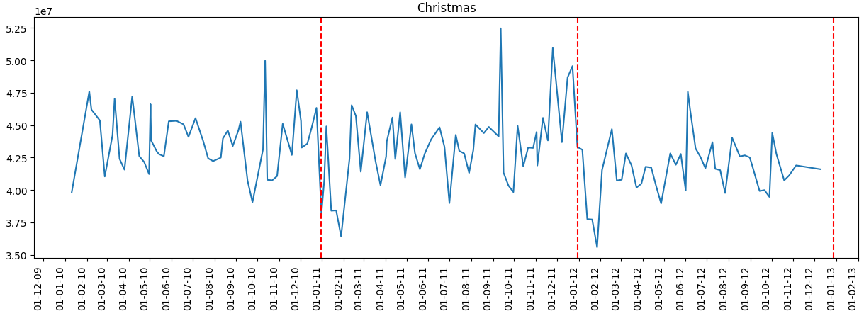
FINAL PROJECT
SUPERVISED
22

Slide 23
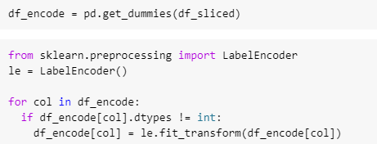
FINAL PROJECT
REDUCTION
SUPERVISED
SLICING
ENCODING
23

Slide 24
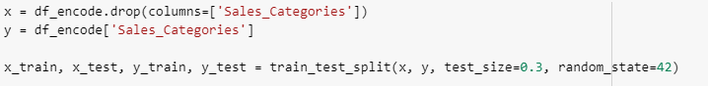
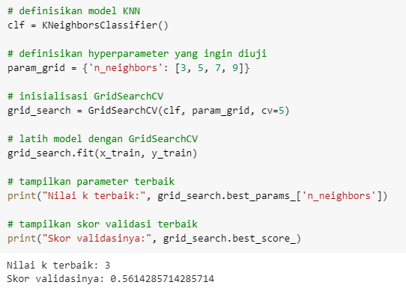
FINAL PROJECT
SPLITTING
SUPERVISED
Cross Validation
24

Slide 25
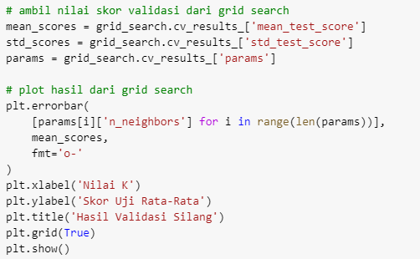
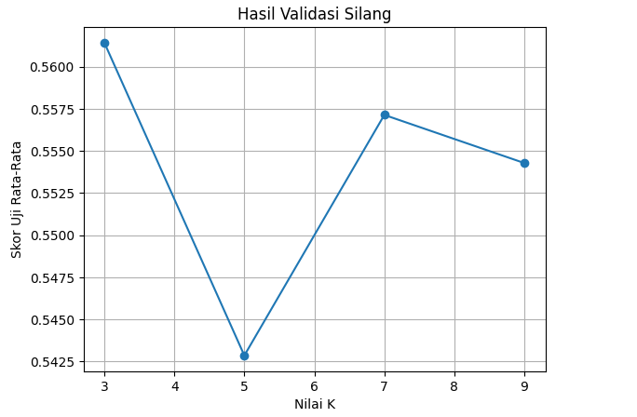
FINAL PROJECT
SUPERVISED
25

Slide 26
FINAL PROJECT
SUPERVISED
MODELLING & EVALUATION
26

Slide 27
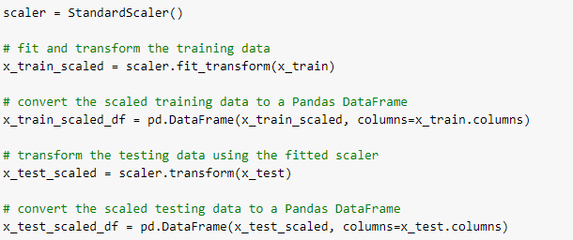
FINAL PROJECT
PreProcessing
SUPERVISED
Melakukan normalisasi pada data training dengan menghitung mean dan standard deviation, lalu mengubah hasil normalisasi pada data training dari array numpy menjadi dataframe. Kemudian, melakukan normalisasi pada data testing dengan menggunakan mean dan standard deviation yang sudah dihitung pada data training, mengubah hasil normalisasi pada data testing dari array numpy menjadi dataframe
27

Slide 28
FINAL PROJECT
SUPERVISED
MODELLING
1.
Gaussian Naive Bayes
2.
K-Nearest Neighbors
3.
C4.5
28

Slide 29
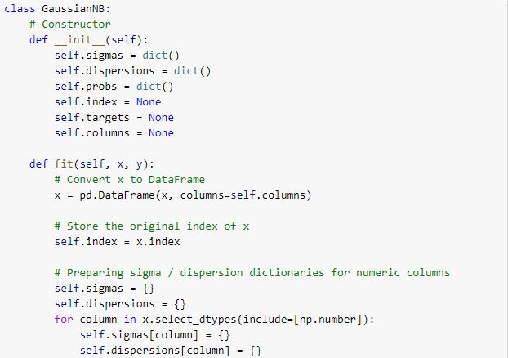
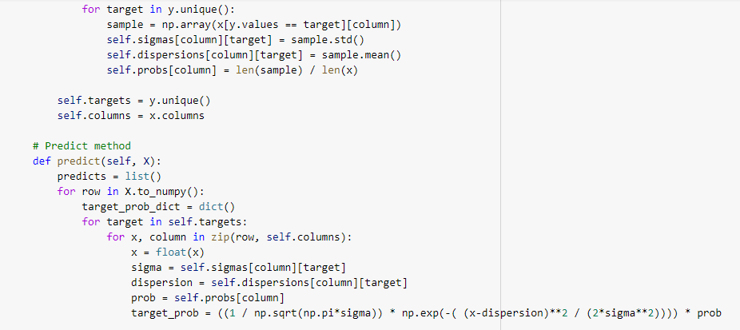
FINAL PROJECT
SUPERVISED
GNB
29

Slide 30
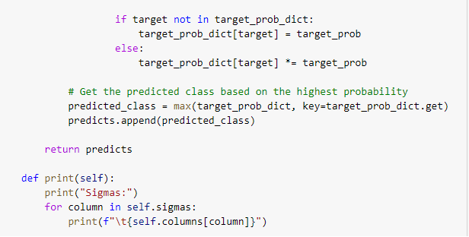
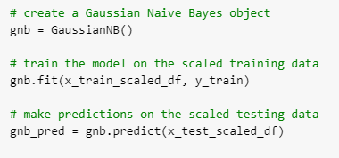
FINAL PROJECT
SUPERVISED
GNB
30

Slide 31
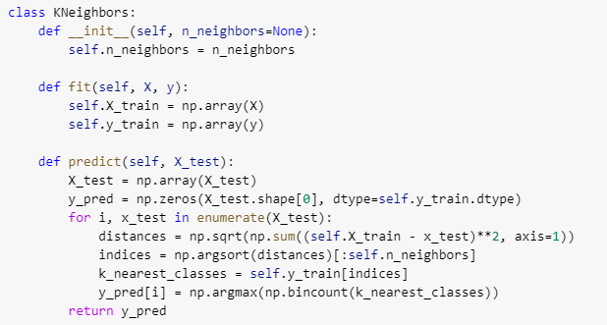
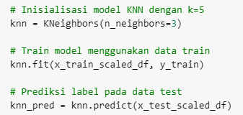
FINAL PROJECT
SUPERVISED
KNN
31

Slide 32
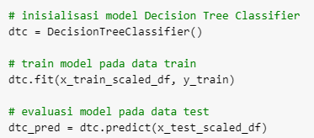
FINAL PROJECT
SUPERVISED
C4.5
32

Slide 33
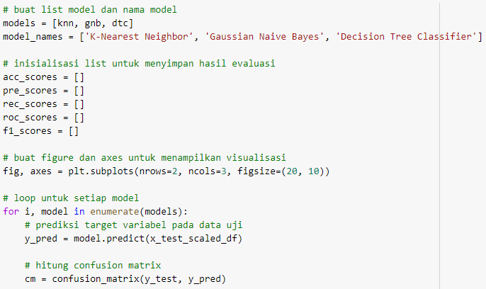
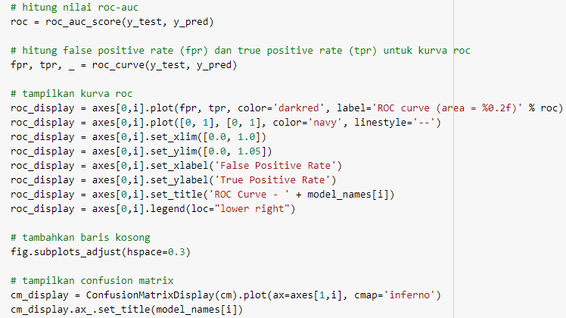
FINAL PROJECT
EVALUATION
SUPERVISED
33

Slide 34
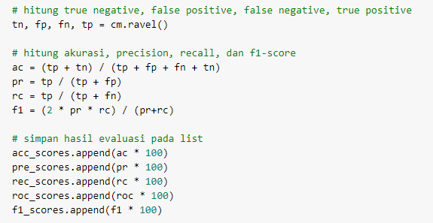
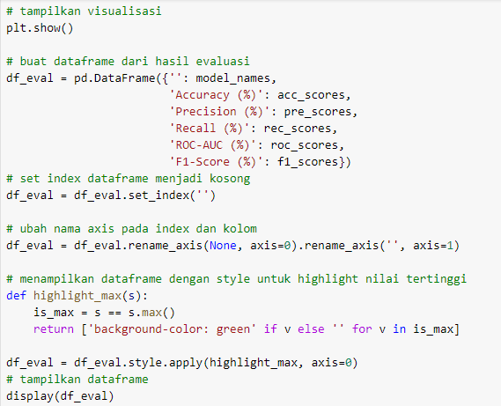
FINAL PROJECT
EVALUATION
SUPERVISED
34

Slide 35
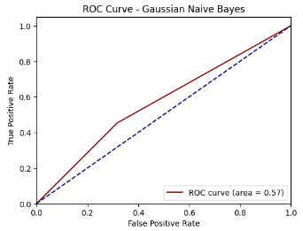
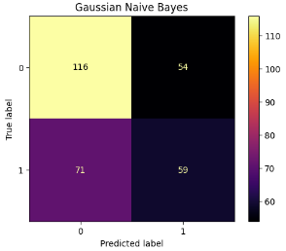
FINAL PROJECT
SUPERVISED
GNB
35

Slide 36
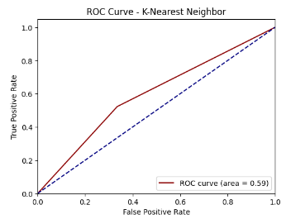
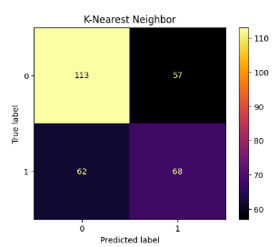
FINAL PROJECT
SUPERVISED
KNN
36

Slide 37
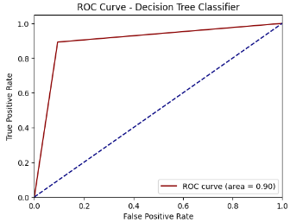
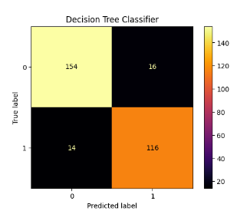
FINAL PROJECT
Decision Tree Classifier
SUPERVISED
37

Slide 38
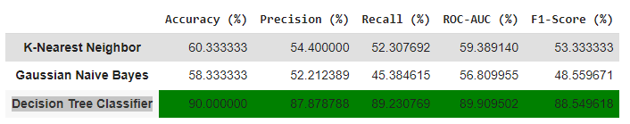
FINAL PROJECT
SUPERVISED
DATAFRAME DARI HASIL EVALUASI
38

Slide 39
FINAL PROJECT
KESIMPULAN
Dari hasil modelling yang telah dilakukan bahwa model terbaik adalah model Decision Tree Classifier karena memiliki nilai ROC dan AUC paling besar dibanding model lain.
39

Slide 40
FINAL PROJECT
SUPERVISED
DEPLOYMENT
40

Slide 41
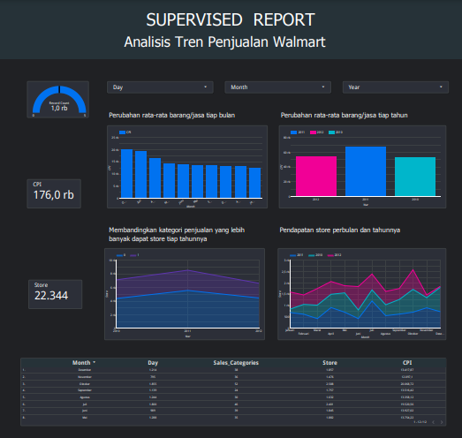
FINAL PROJECT
SUPERVISED
41

Slide 42
FINAL PROJECT
UNSUPERVISED
"Analisis Sosial Ekonomi Negara-Negara di Seluruh Dunia Menggunakan Data Mining: Menemukan Pola dan Faktor Kunci yang Mempengaruhi Kesejahteraan Negara"
42

Slide 43
FINAL PROJECT
UNSUPERVISED
Alur CRISP-DM
Alur
2
BUSINESS UNDERSTANDING
DATA UNDERSTANDING
EXPLORE
DATA
DATA PREPARATION
MODELLING
DEPLOYMENT
43

Slide 44
FINAL PROJECT
UNSUPERVISED
BUSINESS UNDERSTANDING
44

Slide 45
FINAL PROJECT
UNSUPERVISED
Goals Perusahaan:
Dataset tersebut merupakan data yang berkaitan dengan beberapa indikator sosial ekonomi dari berbagai negara di dunia. Dataset ini dapat digunakan untuk melakukan analisis dan penelitian dalam berbagai bidang, seperti ekonomi, sosial, politik, atau pendidikan. Beberapa indikator yang terdapat dalam dataset ini antara lain adalah tingkat harapan hidup, PDB per kapita, indeks kebahagiaan, tingkat pengangguran, dan indeks pembangunan manusia.
BUSINESS UNDERSTANDING
45

Slide 46
FINAL PROJECT
UNSUPERVISED
Data ini dapat digunakan oleh para peneliti atau analis untuk memahami perbedaan sosial ekonomi antar negara, serta untuk mengidentifikasi faktor-faktor yang mempengaruhi kesejahteraan masyarakat di suatu negara. Hal ini dapat membantu pemerintah atau organisasi internasional untuk mengambil kebijakan atau melakukan program-program yang dapat meningkatkan kesejahteraan dan pembangunan di negara-negara tersebut. Selain itu, data ini juga dapat digunakan untuk mengidentifikasi tren atau pola dalam hubungan antara indikator sosial ekonomi yang berbeda, sehingga dapat membantu dalam peramalan atau prediksi masa depan.
BUSINESS UNDERSTANDING
46

Slide 47
FINAL PROJECT
UNSUPERVISED
Tujuan Penggunaan Data Mining:
Identifikasi kelompok negara yang memiliki karakteristik atau profil sosial ekonomi yang serupa, sehingga dapat membantu dalam perumusan kebijakan atau strategi untuk meningkatkan kesejahteraan di kelompok negara tersebut.
47

Slide 48
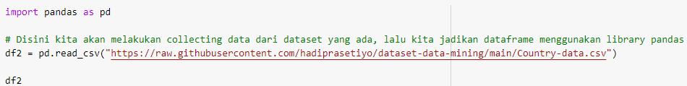
FINAL PROJECT
UNSUPERVISED
COLLECT DATASET
Data diperoleh dari laman :
https://www.kaggle.com/datasets/rohan0301/unsupervised-learning-on-country-data
Data disimpan kedalam link github, lalu dimasukkan ke variabel df2 untuk dijadikan dataframe
48

Slide 49
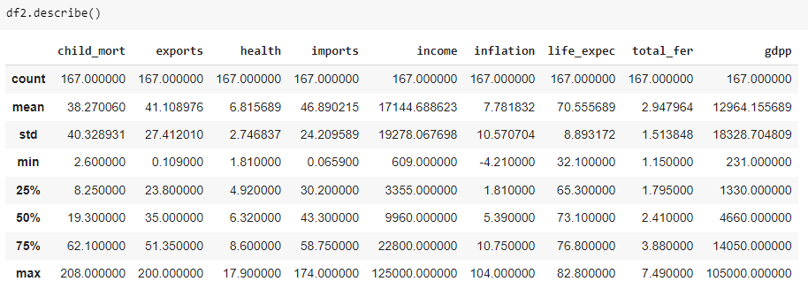
FINAL PROJECT
UNSUPERVISED
DESCRIBE DATA
49

Slide 50
FINAL PROJECT
UNSUPERVISED
DESCRIBE DATA
count: menunjukkan jumlah nilai non-null dalam setiap kolom dataset.
mean: menunjukkan nilai rata-rata dari setiap kolom dataset.
std: menunjukkan standar deviasi dari setiap kolom dataset.
min: menunjukkan nilai minimum dari setiap kolom dataset.
25%: menunjukkan kuartil pertama dari setiap kolom dataset, kuartil pertama adalah nilai yang membagi dataset menjadi dua bagian yang sama besar.
50%: menunjukkan kuartil kedua dari setiap kolom dataset, kuartil kedua atau median adalah nilai tengah dari dataset.
75%: menunjukkan kuartil ketiga dari setiap kolom dataset, kuartil ketiga adalah nilai yang membagi dataset menjadi dua bagian yang sama besar.
max: menunjukkan nilai maksimum dari setiap kolom dataset.
50

Slide 51
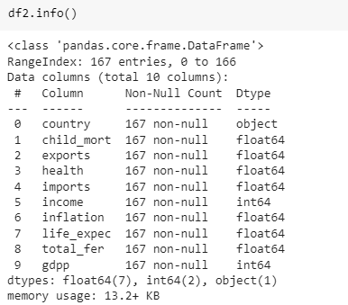
FINAL PROJECT
UNSUPERVISED
DESCRIBE DATA
country: nama negara (tipe data objek)
child_mort: angka kematian anak di bawah usia 5 tahun per 1000 kelahiran hidup dalam populasi (tipe data float64)
exports: total ekspor suatu negara sebagai persentase dari total GDP (tipe data float64)
health: total pengeluaran kesehatan suatu negara sebagai persentase dari total GDP (tipe data float64)
imports: total impor suatu negara sebagai persentase dari total GDP (tipe data float64)
income: pendapatan kotor rata-rata per tahun dalam kelompok pendapatan suatu negara (tipe data int64)
inflation: laju inflasi tahunan (tipe data float64)
life_expec: harapan hidup pada saat lahir dalam tahun (tipe data float64)
total_fer: jumlah anak yang diharapkan akan lahir per wanita selama usia reproduksi mereka (tipe data float64)
gdpp: total produk domestik bruto suatu negara dalam USD (tipe data int64)
51

Slide 52
FINAL PROJECT
UNSUPERVISED
DESCRIBE DATA
country: Nama negara.
List item
List item
child_mort: Jumlah kematian anak di bawah usia lima tahun per 1000 kelahiran hidup. exports: Persentase ekspor dari total output barang dan jasa. health: Total pengeluaran kesehatan per kapita. imports: Persentase impor dari total output barang dan jasa. income: Pendapatan kotor per kapita dalam US dollar. inflation: Tingkat inflasi tahunan. life_expec: Rata-rata harapan hidup pada saat lahir. total_fer: Rata-rata jumlah anak yang akan dilahirkan per wanita. gdpp: Produk Domestik Bruto (PDB) per kapita dalam US dollar.
52

Slide 53

FINAL PROJECT
UNSUPERVISED
DESCRIBE DATA
Output di atas adalah informasi mengenai korelasi pada DataFrame yang telah dibaca
53

Slide 54
FINAL PROJECT
UNSUPERVISED
EKSPLORE
DATA
54

Slide 55


FINAL PROJECT
UNSUPERVISED
EKSPLORE DATA
55

Slide 56



FINAL PROJECT
UNSUPERVISED
56

Slide 57


FINAL PROJECT
UNSUPERVISED
57

Slide 58


FINAL PROJECT
UNSUPERVISED
HANDLING OUTLIER
58

Slide 59
FINAL PROJECT
UNSUPERVISED
DATA PREPARATION
59

Slide 60


FINAL PROJECT
SELECT DATA
UNSUPERVISED
MISSING VALUE CHECK
60

Slide 61

FINAL PROJECT
UNSUPERVISED
Bivariate Analysis
61

Slide 62


FINAL PROJECT
UNSUPERVISED
Membuat variabel baru untuk dataset yang sudah di-update
62

Slide 63
FINAL PROJECT
UNSUPERVISED
EVALUATION&
MODELLING
63

Slide 64


FINAL PROJECT
UNSUPERVISED
PREPROCESSING
Kelas ini memiliki beberapa method yang dapat digunakan untuk melakukan clustering pada data dan menganalisis hasil clustering.
Pada constructor (init), data di-normalisasi menggunakan StandardScaler dari sklearn.
Method apply digunakan untuk melakukan clustering pada data dengan algoritma yang diberikan sebagai argumen. Data yang telah di-normalisasi akan diberikan ke algoritma tersebut.
Method df2 digunakan untuk menghasilkan dataframe yang berisi hasil clustering.
Method get_cluster digunakan untuk mengambil data pada cluster tertentu.
Method plot digunakan untuk membuat scatterplot 2D berdasarkan data dan cluster yang dihasilkan.
Method plot_3d digunakan untuk membuat scatterplot 3D berdasarkan data dan cluster yang dihasilkan.
Property metric digunakan untuk mengukur performa clustering dengan menggunakan tiga metrik, yaitu silhouette_score, davies_bouldin_score, dan calinski_harabasz_score.
64

Slide 65


FINAL PROJECT
UNSUPERVISED
PREPROCESSING
65

Slide 66



FINAL PROJECT
UNSUPERVISED
PREPROCESSING
66

Slide 67

FINAL PROJECT
UNSUPERVISED
MODELLING
67

Slide 68


FINAL PROJECT
UNSUPERVISED
MODELLING
68

Slide 69


FINAL PROJECT
UNSUPERVISED
EVALUATION
implementasi dari algoritma k-means clustering untuk melakukan pengelompokkan data dalam beberapa cluster berdasarkan kesamaan karakteristik tertentu. K-means clustering adalah salah satu teknik unsupervised learning yang paling umum digunakan dalam analisis data.
69

Slide 70

FINAL PROJECT
UNSUPERVISED
ANALISIS CLUSTER
70

Slide 71


FINAL PROJECT
UNSUPERVISED
ANALISIS CLUSTER 1
71

Slide 72
FINAL PROJECT
UNSUPERVISED
ANALISIS CLUSTER 1
child_mort: Rata-rata angka kematian anak adalah 56,06 dengan standar deviasi 18,63. Kematian anak berkisar dari 24,1 hingga 97,4.
income: Rata-rata pendapatan adalah 4.647,18 dengan standar deviasi 3.640,27. Pendapatan berkisar dari 1.350 hingga 15.400.
life_expec: Rata-rata umur harapan hidup adalah 64,88 dengan standar deviasi 3,90. Umur harapan hidup berkisar dari 54,3 hingga 71,6.
gdpp: Rata-rata produk domestik bruto per kapita adalah 2.187,69 dengan standar deviasi 1.990,70. Produk domestik bruto per kapita berkisar dari 413 hingga 8.750.
72

Slide 73


FINAL PROJECT
UNSUPERVISED
ANALISIS CLUSTER 2
73

Slide 74
FINAL PROJECT
UNSUPERVISED
ANALISIS CLUSTER 2
child_mort: rata-rata tingkat kematian anak-anak di negara-negara dalam klaster ini adalah 6.23 per 1000 kelahiran hidup, dengan standar deviasi sebesar 3.71. Negara dengan tingkat kematian anak-anak tertinggi dalam klaster ini adalah 10.8 per 1000 kelahiran hidup, sedangkan yang terendah adalah 2.8 per 1000 kelahiran hidup.
income: rata-rata pendapatan per kapita di negara-negara dalam klaster ini adalah 80342.86 USD, dengan standar deviasi sebesar 22950.73 USD. Pendapatan per kapita tertinggi dalam klaster ini adalah 125000 USD, sedangkan yang terendah adalah 55500 USD.
life_expec: rata-rata harapan hidup di negara-negara dalam klaster ini adalah 80.29 tahun, dengan standar deviasi sebesar 2.09 tahun. Harapan hidup tertinggi dalam klaster ini adalah 82.7 tahun, sedangkan yang terendah adalah 77.1 tahun.
gdpp: rata-rata PDB per kapita di negara-negara dalam klaster ini adalah 65442.86 USD, dengan standar deviasi sebesar 26336.34 USD. PDB per kapita tertinggi dalam klaster ini adalah 105000 USD, sedangkan yang terendah adalah 35300 USD.
74

Slide 75


FINAL PROJECT
UNSUPERVISED
ANALISIS CLUSTER 3
75

Slide 76
FINAL PROJECT
UNSUPERVISED
ANALISIS CLUSTER 3
child_mort: rata-rata tingkat kematian anak-anak di negara-negara dalam klaster pada negara yang termasuk dalam cluster 0 sebesar 5.50, dengan standar deviasi 3.16.
income: rata-rata pendapatan per kapita pada negara ini sebesar 37,748.39, dengan standar deviasi 7,738.90.
life_expec: rata-rata harapan hidup pada negara ini sebesar 79.75, dengan standar deviasi 2.20.
gdpp: rata-rata PDB per kapita pada negara ini sebesar 36,183.87, dengan standar deviasi 11,770.19.
76

Slide 77


FINAL PROJECT
UNSUPERVISED
ANALISIS CLUSTER 4
77

Slide 78
FINAL PROJECT
UNSUPERVISED
ANALISIS CLUSTER 4
child_mort: rata-rata tingkat kematian anak-anak adalah 16,92, menunjukkan bahwa rata-rata negara dalam dataset memiliki angka kematian anak di bawah usia lima tahun yang relatif rendah. Standar deviasi adalah 8,70.
income: rata-rata pendapatan per kapita pada negara ini sebesar 13402,00, menunjukkan bahwa rata-rata negara dalam dataset memiliki pendapatan yang relatif rendah. Standar deviasi adalah 5844,94.
life_expec: rata-rata harapan hidup pada negara ini sebesar 74,26, menunjukkan bahwa rata-rata negara dalam dataset memiliki harapan hidup yang cukup tinggi. Standar deviasi adalah 2,77.
gdpp: rata-rata PDB per kapita pada negara ini sebesar 7113,54, menunjukkan bahwa rata-rata negara dalam dataset memiliki PDB yang relatif rendah. Standar deviasi adalah 3953,81.
78

Slide 79


FINAL PROJECT
UNSUPERVISED
ANALISIS CLUSTER 5
79

Slide 80
FINAL PROJECT
UNSUPERVISED
ANALISIS CLUSTER 5
child_mort: rata-rata tingkat kematian anak-anak adalah 115,63, yang menunjukkan bahwa rata-rata negara dalam dataset memiliki tingkat kematian anak di bawah usia lima tahun yang sangat tinggi. Standar deviasi adalah 28,52
income: rata-rata pendapatan per kapita pada negara ini sebesar 13402,00, 3127,72, yang menunjukkan bahwa rata-rata negara dalam dataset memiliki pendapatan yang sangat rendah. Standar deviasi yang besar, yaitu 6500,27.
life_expec: rata-rata harapan hidup pada negara ini sebesar 55,66, yang menunjukkan bahwa rata-rata negara dalam dataset memiliki harapan hidup yang sangat rendah. Standar deviasi adalah 6,19.
gdpp: rata-rata PDB per kapita pada negara ini sebesar 1500,56, yang menunjukkan bahwa rata-rata negara dalam dataset memiliki PDB yang sangat rendah. Standar deviasi yang besar, yaitu 3329,89
80

Slide 81
FINAL PROJECT
UNSUPERVISED
DEPLOYMENT
81

Slide 82

FINAL PROJECT
UNSUPERVISED
82

Slide 83


TERIMA KASIH

